Slide 1






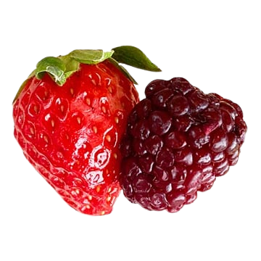

THỰC ĐƠN TUẦN 36 TRƯỜNG TRUNG HỌC CƠ SỞ NGUYỄN GIA THIỀU
Từ ngày 25/09/2023 đến ngày 29/09 /2023
Đơn giá 40.000 VNĐ bao gồm 01 bữa ăn trưa-Tráng miệng và thuế
(Thực đơn được xây dựng theo "Thực đơn cân bằng dinh dưỡng" được thực hiển bởi Bộ giáo dục và đào tạo và Viện Dinh Dưỡng Quốc Gia)
Tuần | Thứ | Món chính | Món mặn 1 | Món mặn 2 | Món xào | Món canh | Bữa phụ | Năng lượng bữa trưa (KCAL) | Đáp ứng nhu cầu hằng ngày 40-50 % | Tỉ Lệ (%) |  |  | Năng lượng bữa phụ (KCAL) | Đáp ứng % nhu cầu năng lượng/ngày
 |  |  |  |  |  |  |  |  |  | P | L | G
Tiêu Chuẩn |  |  |  |  |  |  |  |  | 40%-50% | 25.0-35.0 | 30.0-40.0 | 50.0-65.0
Tuần 36 12/05/2025 | Hai 12/05 | Cơm | Thịt xá xíu | Trứng cút xào me | Củ quả xào ngũ sắc | Canh bắp cải nấu thịt cà chua | Sữa fristi Cô gái Hà Lan | 882.8 | 45.2 | 34.2 | 37.4 | 58.2 | 88 | 7.5
 | Ba 13/05 | Cơm | Tôm thịt rang hành | Chả lợn rim mắm | Rau muống xào tỏi | Canh rau muống nấu me | Dưa hấu | 868.2 | 43.8 | 32.6 | 36.2 | 56.8 | 76 | 7,5
 | Tư 14/05 | Cơm | Thịt gà lắc pho mai | Đậu thịt sốt cà chua | Cải chíp xào nấm | Canh bí xanh nấu xương gà | Sữa trái Kun | 872.8 | 44.2 | 32.4 | 36.8 | 57.4 | 88 | 7,5
 | Năm 15/05 | Cơm | Thịt bò kho dứa | Trứng tráng hành | Su su cà rốt hấp chấm vừng | Canh bầu nấu tôm nõn | Sữa chua Phù Đổng | 888.6 | 45.8 | 34.6 | 37.8 | 58.6 | 100 | 7,5
 | Sáu 16/05 | Cơm | Thịt kho tàu | Xúc xích chiên bơ tỏi | Bắp cải xào cà chua | Canh óc đậu nấu thịt cà chua | Sữa fristi Cô gái Hà Lan | 878.4 | 44.6 | 33.8 | 37.2 | 57.8 | 88 | 7,5
 | Ghi chú : (1) Phần trăm năng lượng được tính trên tổng năng lương mỗi ngày
 | (2) Phần trăm Protein,Lipid,Glucid được tính trên tổng năng lượng của một bữa
 | (3) Tổng số loại nguyên liệu sử dụng trong thực đơn,không bao gồm gia vị
 | (4) Tổng lượng rau củ quả trong thực đơn,chưa bao gồm trái cây tráng miệng
 | (5) Tổng lượng muối từ các gia vị chứa muối sử dụng trong thực đơn

